Slide 1
Достоинства и недостатки рынка
Основные черты рыночной экономики.
Спрос и предложение

Slide 2
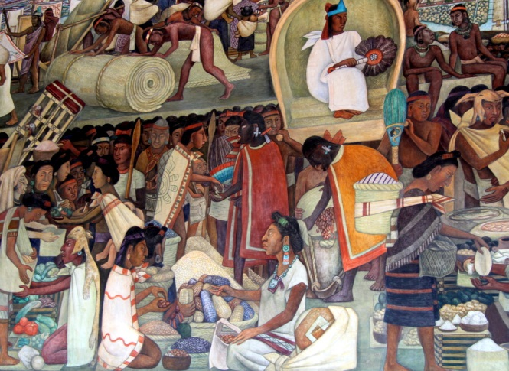
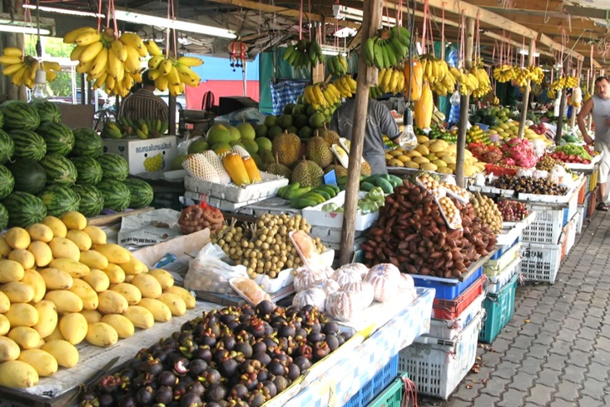
Рынок – конкретное место торговли.
Рынок – сфера экономики, в которой совершается процесс товарного обращения.
Рынок – механизм сведения продавцов и покупателей.

Slide 3
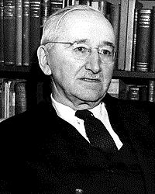
Характерные черты рыночной экономики
Свобода хозяйственной деятельности.
Личная материальная заинтересованность.
«Экономическая свобода — это свобода любой деятельности, включающая право выбора и сопряженные с этим риск и ответственность».
Ф. ХАЙЕК

Slide 4
Характерные черты рыночной экономики
Равноправие любых форм собственности при наибольшем распространении частной.
Производители действуют в условиях конкуренции.
Цены на рынке формируются свободно с учётом соотношения спроса и предложения.

Slide 5
Конкуренция
Конкуренция (от лат. “concurrentia” – сталкиваться, состязаться) –
экономическое соперничество между производителями товаров за более выгодные условия производства и сбыта с целью получения более высокой прибыли.
конкуренция цены
конкуренция качества
конкуренция сервиса

Slide 6
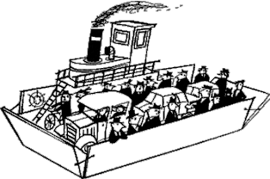
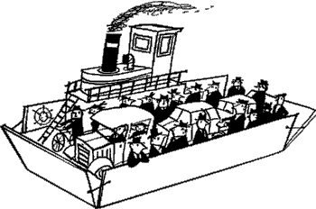
Конкуренция
Конкуренция цены: при прочих равных условиях покупатели предпочитают приобретать более дешёвую вещь.
Паром 2
Паром 1
80 центов
1 доллар
40 центов
60 центов
бесплатно и бублик
бесплатно

Slide 7
Конкуренция
Конкуренция качества: при прочих равных условиях покупатели предпочитают приобретать более качественную вещь.
Обычные опции
Обычные опции
GPS
сканер
TV-тюнер

Slide 8
Конкуренция
Конкуренция сервиса: при прочих равных условиях покупатели предпочитают приобретать вещь с более выгодными условиями сервисного обслуживания.
Новый дисковод
Новый винчестер

Slide 9
Конкуренция
Более эффективное удовлетворение потребностей людей.
Повышение производительности труда.
Снижение затрат на производство.
Повышение качества.
Социально-экономическая напряжённость в обществе.
Разорение предприятий, потери.

Slide 10
Спрос и предложение
спрос
предложение
«Образованным политэкономом может стать даже попугай – единственное, чему его необходимо научить, это запомнить только два слова: спрос и предложение».
Неизвестный автор

Slide 11
Спрос и предложение
Спрос – это желание и возможность покупателя приобрести конкретную вещь.
Наши потребности определяются не величиной нашего желудка, а толщиной нашего кошелька.

Slide 12
Спрос и предложение
Р
(цена)
Закон спроса – при повышении цены товара при прочих равных условиях спрос на него снижается.
Спрос находится в обратной зависимости от цены.
Q
(количество товара)

Slide 13
Спрос и предложение
Цена выросла в 2 раза
Карманные деньги увеличились в 2 раза
Неценовые факторы спроса:
увеличение доходов потребителей;
мода;
ожидание повышения цен в будущем;
наличие заменителей товара и цены на них.

Slide 14
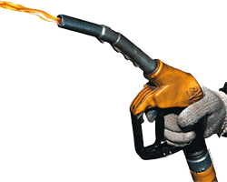
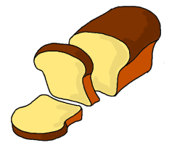
Спрос и предложение
Неэластичный спрос – спрос на товары мало зависит от изменения цены.
ТОВАРЫ ПЕРВОЙ НЕОБХОДИМОСТИ
ТРУДНОЗАМЕНЯЕМЫЕ ТОВАРЫ

Slide 15
Спрос и предложение
Предложение - желание и возможность продавцов произвести и продать товар.

Slide 16
Спрос и предложение
Р
(цена)
Закон предложения –повышение цены товара при прочих равных условиях ведет к росту его предложения.
Предложение находится в прямой зависимости от цены.
Q
(количество товара)

Slide 17
Спрос и предложение
Неценовые факторы предложения:
наличие возможностей увеличить производство;
размеры затрат на выпуск продукции;
политика государства.

Slide 18
Спрос на товар растёт
Дефицит товара
Цена растёт
Спрос и предложение
Предложение растёт
Избыток товара
Рыночная конъюнктура – сложившееся в данный момент соотношение спроса и предложения на рынке.
Цена снижается
Спрос на товар растёт

Slide 19
Спрос и предложение
Р
(цена)
D
S
Равновесная цена –цена, при которой по каждому данному товару нет ни излишка, ни дефицита в связи с равновесием спроса и предложения.
Q
(количество товара)

Slide 20
Саморегуляция рынка
Что производить?
Товары, на которые на рынке сложились высокие цены.
Как производить?
С минимальными затратами, чтобы получить прибыль.
Для кого производить?
Для того, кто имеет деньги на покупку товара.

Slide 21
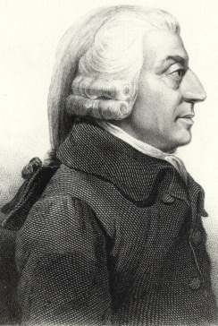
Достоинства рынка
Рынок помогает эффективно удовлетворить потребности людей, согласовывает интересы производителей и потребителей.
Рынок является саморегулирующейся системой, быстро реагирует на изменение условий производства.
«невидимая рука» рынка

Slide 22
Достоинства рынка
Рынок способствует эффективному распределению ресурсов, направляя их на производство товаров, пользующихся спросом.
РЕСУРСЫ
Рынок способствует внедрению новейших достижений научно-технического прогресса.

Slide 23
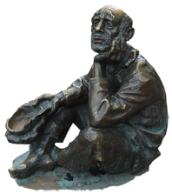
Недостатки рынка
подъём
спад
Рынок развивается циклично: периоды подъёма производства сменяются периодами спада.
Рынок делает невыгодным производство общественных благ.
Рынок способствует неравномерному распределению доходов.

